Slide 1
เงื่อนไขตรวจสอบก่อนการจ่ายชดเชย รายการอุปกรณ์และอวัยวะเทียม (Instrument)

Slide 2
รายการตรวจสอบ
หมวด 5 : ระบบทางเดินอาหาร 4 รายการ
หมวด 7 : กระดูก ข้อ กล้ามเนื้อ เส้นเอ็น 4 รายการ

Slide 3
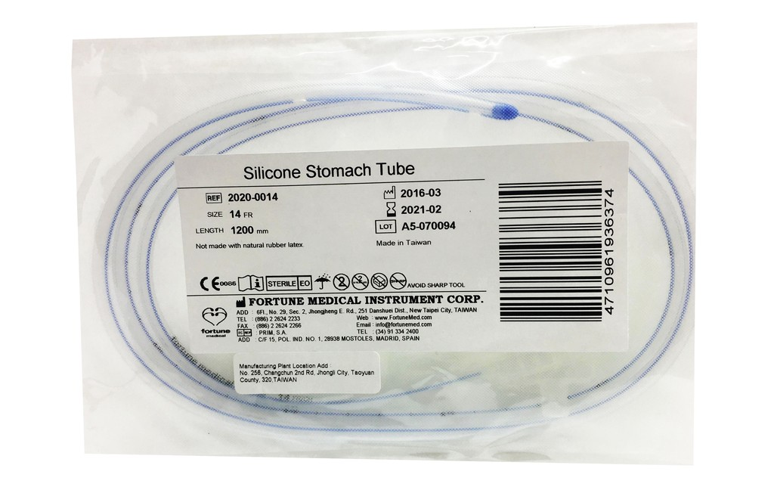
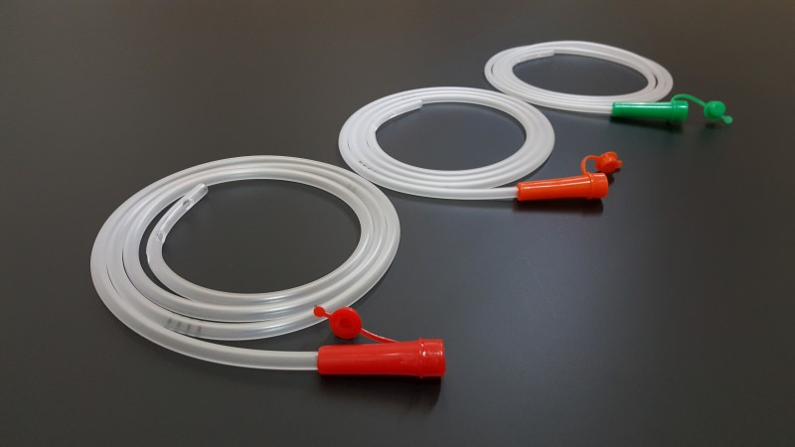
หมวด 5 : ทางเดินอาหาร
5101 : Nasogastric tube
300 บาทต่อชิ้น
ท่อซิลิโคนที่มีความอ่อนนุ่ม ระคายเคืองน้อย
สำหรับผู้ป่วยที่กินอาหารทางปากไม่ได้ ต้อคาสายนานเกิน 1 เดือน

Slide 4
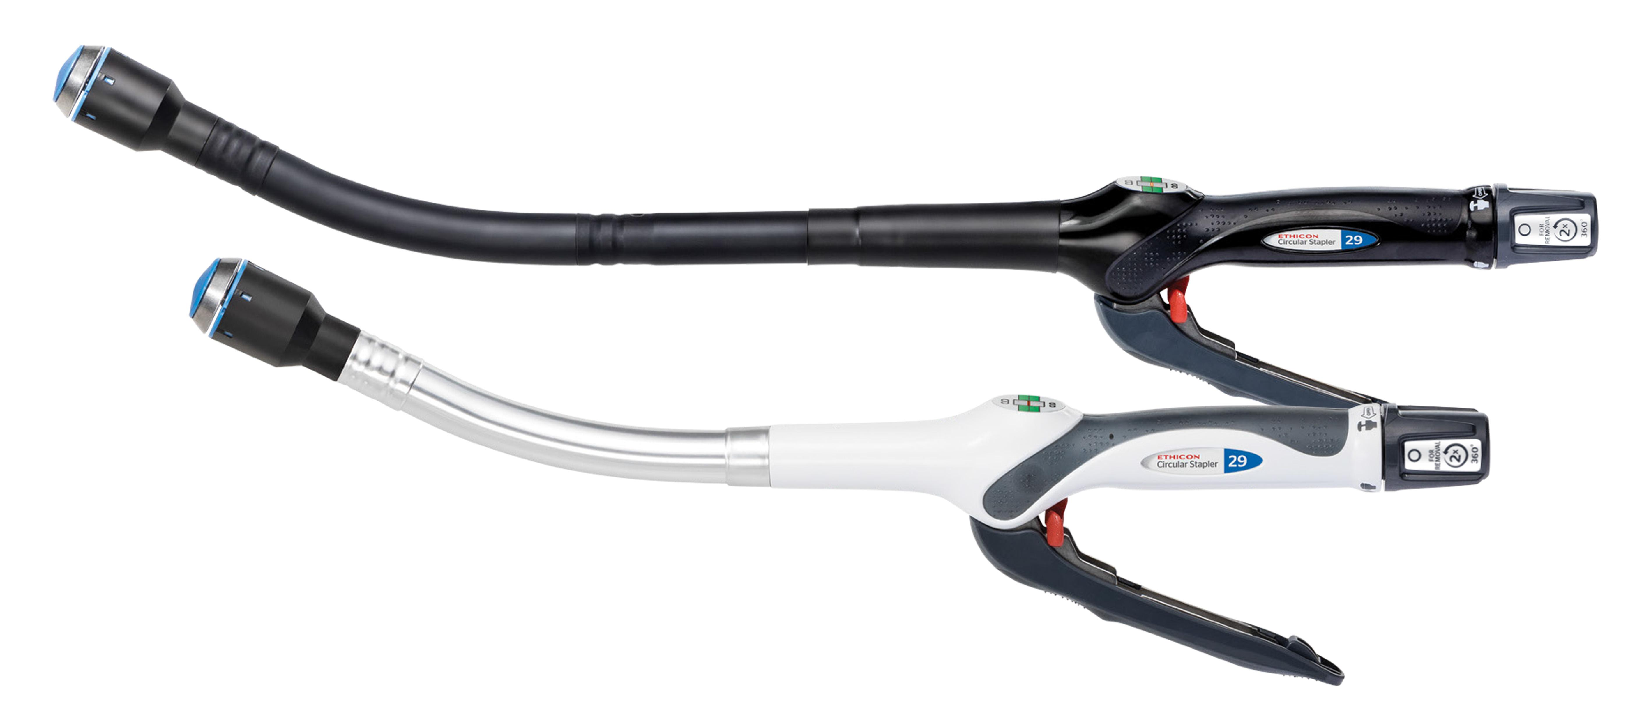
หมวด 5 : ทางเดินอาหาร
5501 : เครื่องตัดต่ออวัยวะอัตโนมัติแบบวงกลม (Circular staple)
10,000 บาทต่อชิ้น
ใช้ตัดต่อหลอดอาหาร กระเพาะอาหาร และลำไส้
Operation
Total gastrectomy
Esophagectomy
Low anterior resection

Slide 5
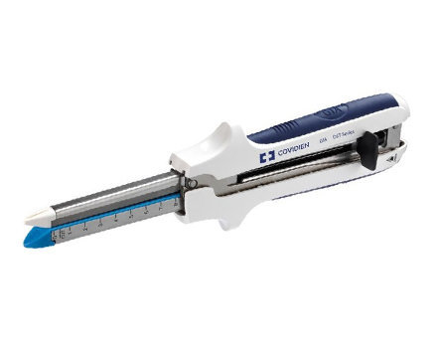
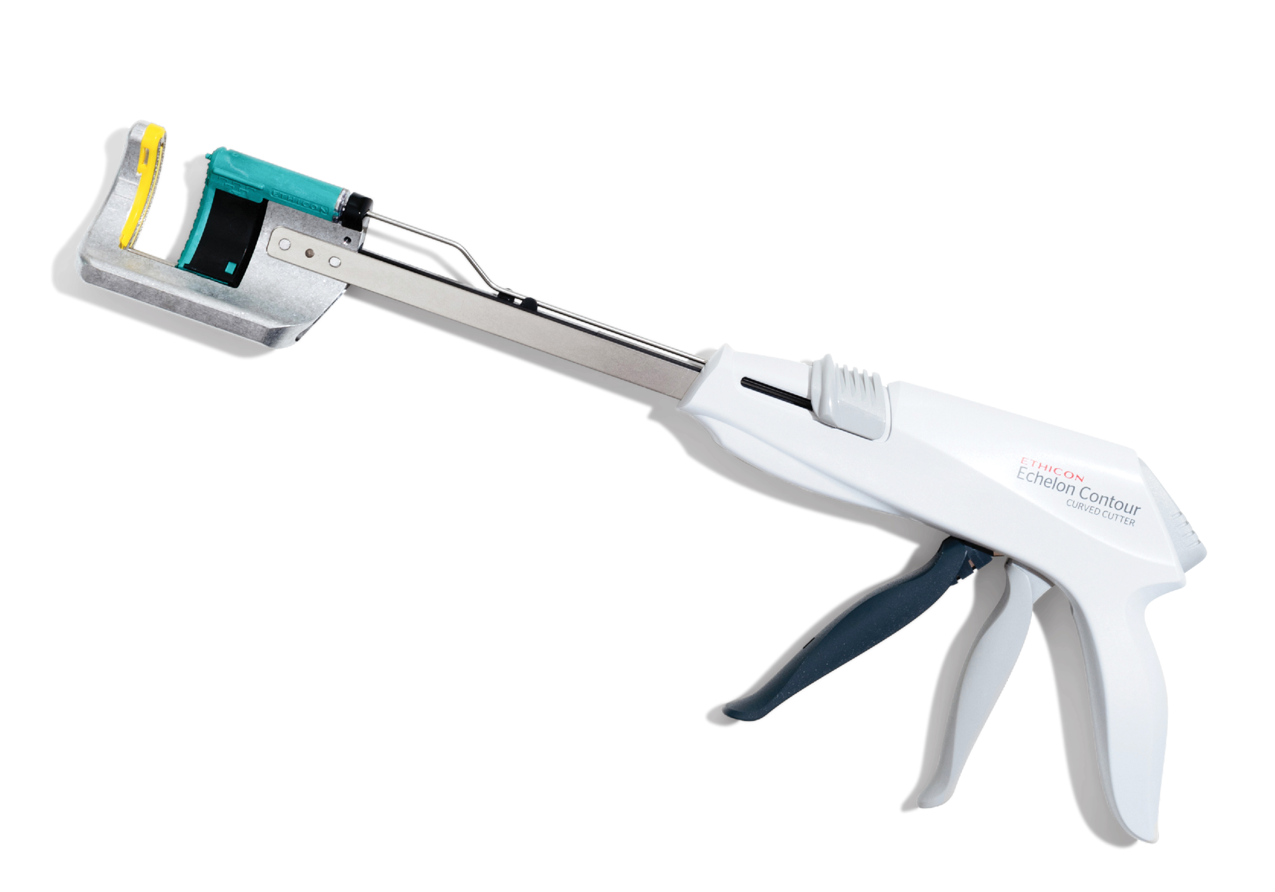
หมวด 5 : ทางเดินอาหาร
5502 : เครื่องตัดเย็บอวัยวะอัตโนมัติ
4,000 บาทต่อชิ้น
ตัดเย็บอวัยวะในช่องอก หลอดอาหาร กระเพาะอาหาร ลำไส้

Slide 6
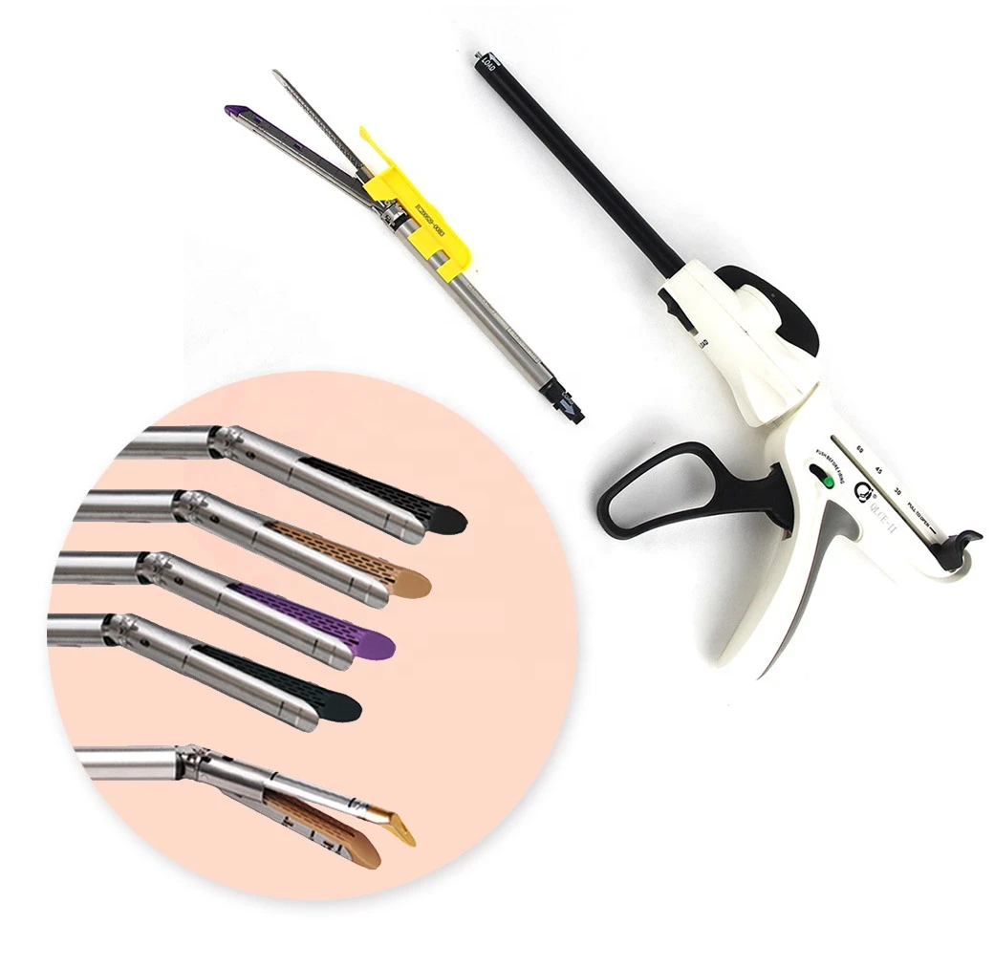
หมวด 5 : ทางเดินอาหาร
5503 : เครื่องมือเย็บอวัยวะแบบปรับหัวได้
7,000 บาทต่อชิ้น
ตัดเย็บอวัยวะในช่องอก หลอดอาหาร กระเพาะอาหาร ลำไส้

Slide 7
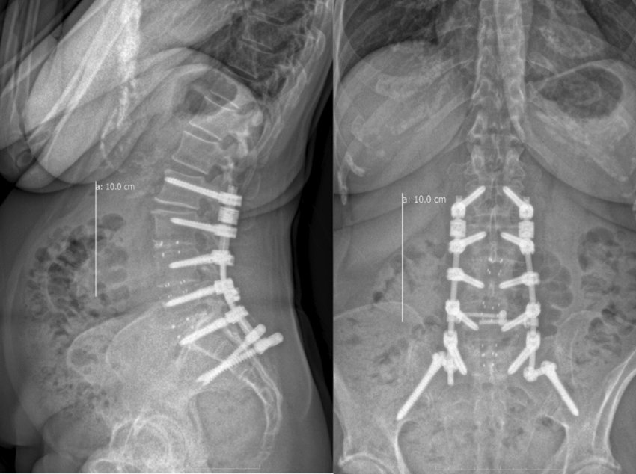
หมวด 7 : กระดูก ข้อ กล้ามเนื้อ เส้นเอ็น
7208 : โลหะดามกระดูกสันหลัง ส่วนอก เอว
ระดับแรก ไม่เกิน 25,000 บาท
ระดับถัดไป ไม่เกิน 12,500 บาท ต่อระดับ
ยึดตรึงกระดูกสันหลังส่วนอก เอว ที่หักหรือข้อถูกทำลายจากความเสื่อม หรือโรดที่ทำให้เกิดความไม่มั่นคง และไม่สามารถยึดตรึงด้วยการปลูกกระดูกได้

Slide 8
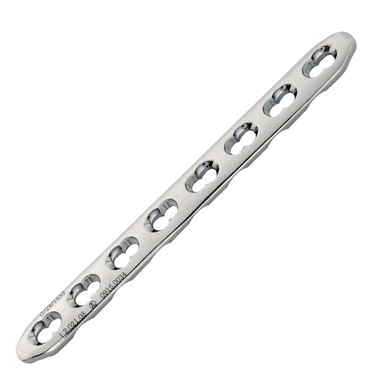
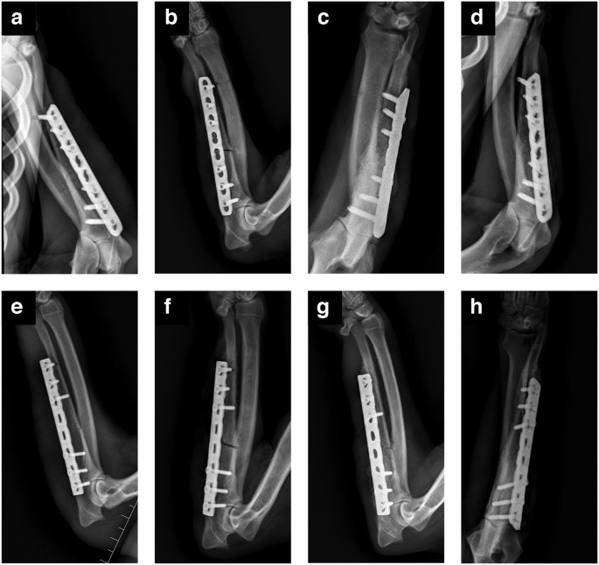
หมวด 7 : กระดูก ข้อ กล้ามเนื้อ เส้นเอ็น
7214A : แผ่นโลหะดามกระดูกชนิดหัวล็อค (Locking compression plate)
10,000 บาทต่อชิ้น
ยึดตรึงกระดูกที่หักจากการบาดเจ็บ หรือโรคของกระดูกยาวบริเวณรยางค์ โดยที่เป็นการหักชนิดรุนแรง หรือรูปแบบการหักซับซ้อน
กระดูกยาวบริเวณรยางค์หักเนื่องจากภาวะเนื้องอก หรือกระดูกพรุน หรือโรคทางเมตาบอลิซึ่ม

Slide 9
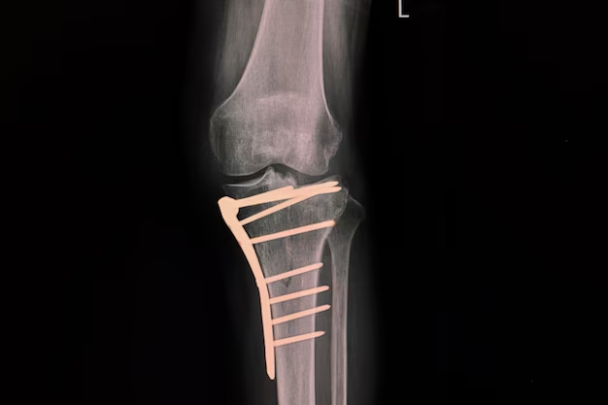
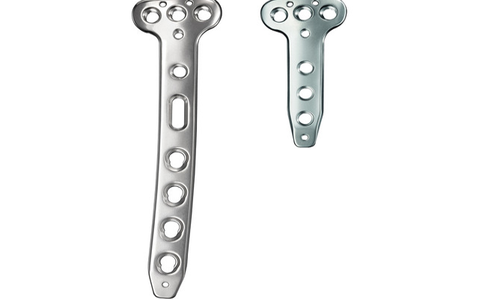
หมวด 7 : กระดูก ข้อ กล้ามเนื้อ เส้นเอ็น
7214B : แผ่นโลหะดามกระดูก ชนิดหัวล็อคสำหรับใส่บริเวณที่หักใกล้ข้อ (Anatomical plate)
17,000 บาทต่อชิ้น
ยึดตรึงกระดูกที่หักซับซ้อนในโรค ดังนี้
เนื้อกระดูกผิดปกติจากภาวะเนื้องอก กระดูกพรุน หรือโรคทางเมตาบอลิซึ่ม
กระดูกหักบริเวณใกล้ข้อ หรือเข้าข้อ
กระดูหักใกล้ข้อเทียม หรือใกล้โลหะดามกระดูกเดิม

Slide 10
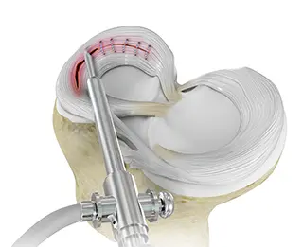
หมวด 7 : กระดูก ข้อ กล้ามเนื้อ เส้นเอ็น
7308 : ชุดสมอสำหรับเย็บซ่อมหมอนรองกระดูกเข่า (Arthroscopic meniscus repair system)
เป็นชุด ประกอบด้วยเข็ม 1 อัน และด้ายสำหรับเย็บ
ใช้สำหรับเย็บซ่อมแซมหมอนรองกระดูกอ่อนในเข่า

Slide 11
การตรวจสอบ
ลักษณะไม่ถูกต้อง
ไม่เป็นไปตามข้อบ่งชี้
ไม่พบหลักฐานการใช้อุปกรณ์
ไม่พบ Sticker
จำนวนไม่เหมาะสม
จำนวนต้องถูกต้อง

Slide 12
การตรวจสอบ
ลักษณะไม่ถูกต้อง
พิจารณาจากเอกสารหลักฐานการใช้อุปกรณ์ที่หน่วยบริการได้ให้บริการอุปกรณ์ในแต่ละรายการแก่ผู้ป่วย ได้แก่ ลักษณะที่พบในเอกสาร หรือ sticker
ตรวจสอบพบว่ามีลักษณะไม่ตรงตามลักษณะของอุปกรณ์รหัสนั้น ๆ ที่ระบุไว้ในประกาศอุปกรณ์ฯ

Slide 13
การตรวจสอบ
ไม่เป็นไปตามข้อบ่งชี้
พิจารณาจากเอกสารหลักฐานในเวชระเบียน
ข้อบ่งชี้ไม่ตรงตามข้อบ่งชี้ของอุปกรณ์รหัสนั้น ๆ ที่ระบุไว้ในประกาศอุปกรณ์ฯ

Slide 14
การตรวจสอบ
ไม่พบหลักฐานการใช้อุปกรณ์
พิจารณาจากการบันทึกการใช้ในอุปกรณ์ในใบบันทึกการผ่าตัด/ใบบันทึกหัตถการในกรณีที่เป็นอุปกรณ์ที่ใช้ภายในร่างกาย หรือการสั่งจ่ายอุปกรณ์ในกรณีที่เป็นอุปกรณ์ที่ใช้ภายนอกร่างกาย
ตรวจสอบไม่พบหลักฐานการใช้อุปกรณ์ในเวชระเบียนหรือเอกสารอื่นที่หน่วยบริการจัดเตรียมให้ตรวจสอบ
อาจจะตรวจสอบจาก ภาพ X-rays หรือ Fluoroscope

Slide 15
การตรวจสอบ
ไม่พบ Sticker
พิจารณาจาก sticker ของแต่ละอุปกรณ์ในกรณีที่เป็นอุปกรณ์อวัยวะเทียมที่ใช้ภายในร่างกายผู้ป่วย หรือการลงลายมือชื่อรับอุปกรณ์กรณีการเบิกจ่ายอุปกรณ์ภายนอกร่างกาย
ตรวจสอบไม่พบ sticker ของอุปกรณ์อวัยวะเทียมที่ใช้ภายในร่างกายผู้ป่วย หรือไม่พบการลงลายมือชื่อรับอุปกรณ์ของอุปกรณ์ภายนอกร่างกาย

